Slide 1
Алгоритми з повтореннями
За новою програмою 2017 року
Урок 27

Slide 2
Алгоритми з повтореннями
Розділ 4 § 27
Процеси, які повторюються, називаються циклічними.

Slide 3
Алгоритми з повтореннями
Розділ 4 § 27
Герой твору Марка Твена Том Сойєр мав фарбувати огорожу за циклічним алгоритмом: одну й ту саму команду — фарбування стовпчика огорожі — слід
повторювати, доки всю огорожу не буде пофарбовано.

Slide 4
Алгоритми з повтореннями
Розділ 4 § 27
Кількість повторів може бути різною, але скінченною:
Кількість повторів при фарбуванні огорожі залежить від кількості стовпчиків
Кількість повторів при вивченні вірша залежить від здібностей до запам'ятовування конкретної людини

Slide 5
Алгоритми з повтореннями
Розділ 4 § 27
В алгоритмах розв'язування багатьох задач потрібно виконати одну або кілька команд більше ніж один раз.
Для цього такі алгоритми мають містити команди, які визначатимуть, які команди повинні виконатися неодноразово і скільки саме разів.

Slide 6
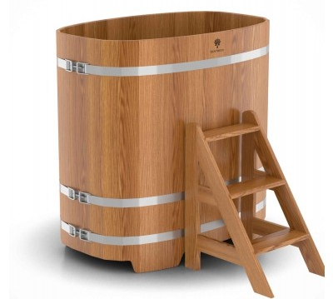
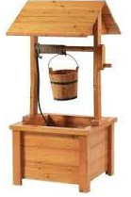
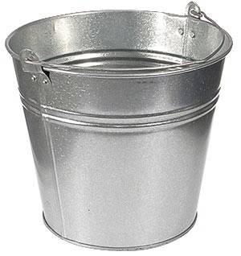
Алгоритми з повтореннями
Розділ 4 § 27
Розглянемо таку задачу.
Задача. У дворі є порожні діжка і відро ємністю 50 л і 10 л відповідно та колодязь. Потрібно наповнити діжку водою.

Slide 7
Алгоритми з повтореннями
Розділ 4 § 27
Очевидно, для розв'язування цієї задачі потрібно виконати такий алгоритм:
Узяти відро.
Повторити 5 разів
Підійти до колодязя.
Набрати з колодязя повне відро води.
Підійти з повним відром води до діжки.
Вилити воду з відра в діжку.
Поставити відро.

Slide 8
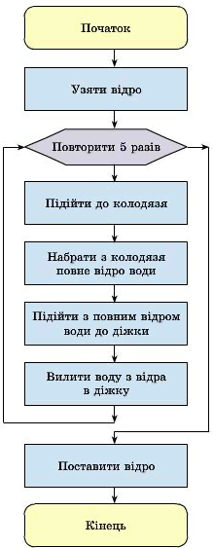
Алгоритми з повтореннями
Розділ 4 § 27
Заголовок циклу
Така команда називається командою циклу з лічильником.
Тіло циклу

Slide 9
Алгоритми з повтореннями
Розділ 4 § 27
Повторення — базова алгоритмічна структура, призначена для організації багаторазового виконання набору команд.
Вираз «багаторазове виконання» означає, що команди будуть виконуватися скінченну кількість разів.

Slide 10
Алгоритми з повтореннями
Розділ 4 § 27
Кількість повторень у циклічних алгоритмах може бути або заздалегідь відомою, або ні, тому розрізняють:
повторення з визначеною кількістю повторень.
повторення з невідомою кількістю повторень
Якщо кількість повторень заздалегідь не відома, то для припинення циклу задається деяка умова, яка й забезпечує скінченність виконання команд, що повторюються.

Slide 11
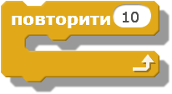
Алгоритми з повтореннями
Розділ 4 § 27
Команди циклу з визначеною кількістю повторень будуть повторюватись вказану кількість разів.
Цикли з визначеною кількістю повторень називають також циклами з лічильником, оскільки для припинення циклу потрібно рахувати кількість повторень.

Slide 12
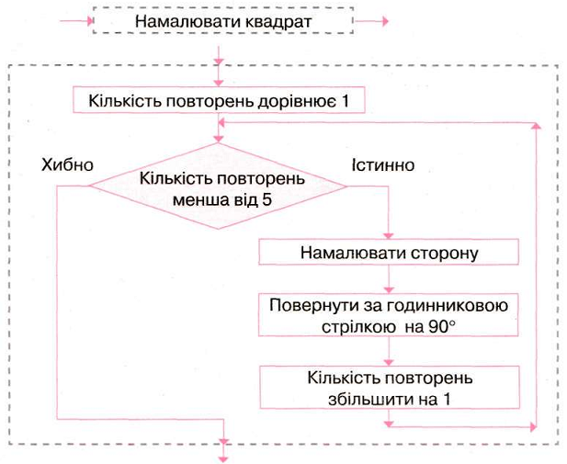
Алгоритми з повтореннями
Розділ 4 § 27
Наприклад, алгоритм побудови квадрата, у якому чотири рази потрібно повторювати дії
намалювати сторону», «повернути за годинниковою стрілкою на 90°
Можна подати графічно.

Slide 13
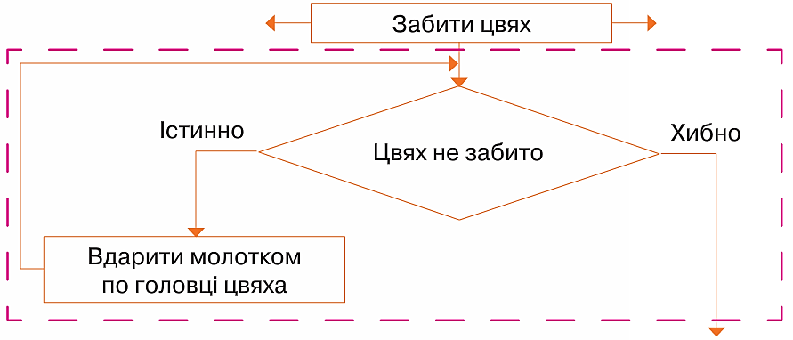
Алгоритми з повтореннями
Розділ 4 § 27
Цикл повторення з невідомою кількістю повторень передбачає перевірку деякої умови, як наприклад, в алгоритмі забивання цвяха в дошку.

Slide 14
Алгоритми з повтореннями
Розділ 4 § 27
Припинення виконання команд циклу відбудеться у випадку, коли висловлювання
цвях не забито
Є хибним: цвях можна забивати як з першого чи другого разу, так і через скінченну кількість повторень, аж поки цвях не буде забитий.

Slide 15
Як реалізувати цикл із невідомою кількістю повторень у середовищі Скретч?
Розділ 4 § 27
У разі, коли в алгоритмі кількість повторів заздалегідь не відома, у середовищі Скретч використовують команду Завжди.
Щоб зупинити виконання команд, розміщених у тілі такого циклу, користувачу слід натиснути кнопку Зупинити.

Slide 16
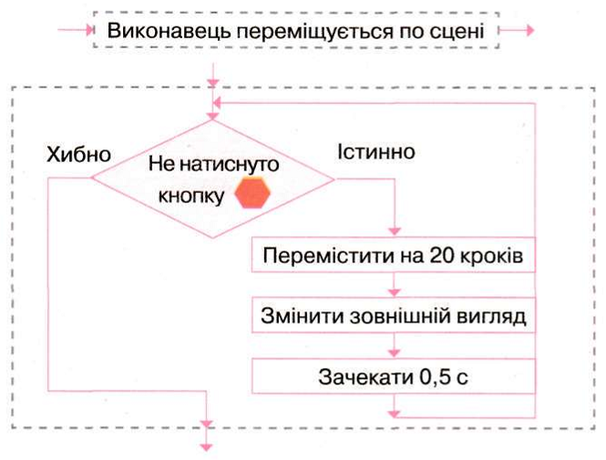
Як реалізувати цикл із невідомою кількістю повторень у середовищі Скретч?
Розділ 4 § 27
Алгоритм, за яким виконавець буде виконувати команду «ходити по сцені», поки не буде натиснута кнопка Зупинити, можна подати графічно.

Slide 17
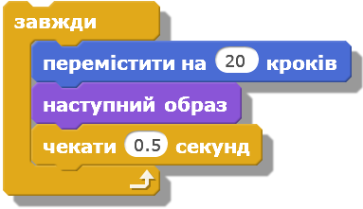
Як реалізувати цикл із невідомою кількістю повторень у середовищі Скретч?
Розділ 4 § 27
У середовищі Скретч такий циклічний алгоритм можна подати у вигляді програми.

